Slide 1
Dictionaries
Ή αλλιώς λεξικά!

Slide 2
DICTIONARIES
Περίληψη:
Στην Python τα λεξικά (dictionaries) δεν είναι αυτό που νομίζετε!
Πρόκειτε για μια δομή δεδομένων όπως τις λίστες μόνο που αντί για απλά στοιχεία
έχει ένα σύνολο από κλειδιά, σε καθένα από αυτά αντιστοιχίζεται μια τιμή.
Αν και δεν είναι σχετικά δύσκολο κομμάτι απαιτεί προσοχή στην καταννόηση του!

Slide 3
DICTIONARIES
Σύνταξη:
Γενικός ορισμός:
Όνομα_λεξικού = { 1^{ο} κλειδί : τιμή1 , 2^{ο} κλειδί : τιμή 2 , ... , n κλειδί : τιμή n }
Όπου n ένας θετικός ακέραιος αριθμός
Σημειώσεις:
Το κλειδί χωρίζεται με την τιμή με άνω-κάτω τελεία(:).
Το κλειδί πρέπει να είναι μοναδικό!
Κάθε στοιχείο στο λεξικό χωρίζεται με κόμμα(,).
Μπορούμε να εισάγουμε τιμές όλων των τύπων(integer, double, boolean κτλ.)

Slide 4
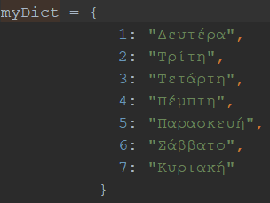
DICTIONARIES
Παράδειγμα
Κλειδί | Τιμή
1 | Δευτέρα
2 | Τρίτη
3 | Τετάρτη
4 | Πέμπτη
5 | Παρασκευή
6 | Σάββατο
7 | Κυριακή
Σύνταξη λεξικού

Slide 5
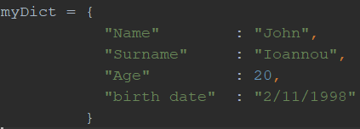
DICTIONARIES
Άσκηση:
Λύση:
Κλειδί | Τιμή
‘’Όνομα’’ | ‘’Γιάννης’’
‘’Επώνυμο’’ | ‘’Ιωάννου’’
‘’Ηλικία’’ | ‘’20’’
‘’Ημερ. γέννησης’’ | ‘’2/11/1998’’
Συντάξτε ένα λεξικό με τα παραπάνω δεδομένα

Slide 6
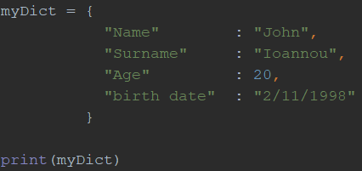
DICTIONARIES
Εμφάνιση:
Για να εμφανίσουμε όλα τα περιεχόμενα του dictionary μας αρκεί να γράψουμε:
print(όνομα_λεξικού)

Slide 7
DICTIONARIES
Εμφάνιση #2:
Χρήσιμες μεθόδοι:
όνομα_λεξικού.get(κλειδί) : Επιστρέφει την τιμή από το κλειδί που θα πάρει ως παράμετρο
όνομα_λεξικού.values() : Επιστρέφει όλες τις τιμές του λεξικού
όνομα_λεξικού.keys() : Επιστρέφει όλα τα κλειδιά του λεξικού
όνομα_λεξικού.items() : Επιστρέφει όλο το λεξικό σε μορφή tuples
Τρέξτε τις μεθόδους αυτές και τυπώστε το αποτέλεσμα
για τα δεδομένα της προηγούμενης άσκησης

Slide 8
DICTIONARIES
Αποτελέσματα:
print(myDict.get("Name"))
John
print(myDict.values())
dict_values(['John', 'Ioannou', 20, '2/11/1998'])
print(myDict.keys())
dict_keys(['Name', 'Surname', 'Age', 'birth date'])
print(myDict.items())
dict_items([('Name', 'John'), ('Surname', 'Ioannou'), ('Age', 20), ('birth date', '2/11/1998')])

Slide 9
DICTIONARIES
Εισαγωγή:
Μπορούμε στα λεξικά στην Python να κάνουμε εισαγωγή κάποιου στοιχείου.
Θα χρειαστούμε όμως να ορίσουμε ένα νέο λεξικό!
Πριν δούμε όμως τον κώδικα…
Η εισαγωγή - «αναβάθμιση» γίνεται με την χρήση της συνάρτησης update(newDictionary)
Όπως φαίνεται και παραπάνω η συνάρτηση update παίρνει ως παράμετρο
ένα νέο λεξικό.
Σημείωση: Πρέπει το νέο λεξικό να περιέχει κλειδιά διαφορετικά από το
Προηγούμενο για να μπορέσει να γίνει η προσθήκη!
Ερώτηση: Τι θα γίνει αν βάλουμε ένα ίδιο κλειδί στο νέο λεξικό;

Slide 10
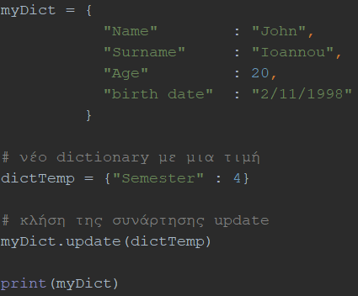
DICTIONARIES
Εισαγωγή:
Ο κώδικας για την εισαγωγή νέου στοιχείου είναι ο εξής:

Slide 11
DICTIONARIES
Εισαγωγή #2:
Το αποτέλεσμα του προηγούμενου κώδικα είναι το εξής:
{'Name': 'John', 'Surname': 'Ioannou', 'Age': 20, 'birth date': '2/11/1998', 'Semester': 4}

Slide 12
DICTIONARIES
Διαγραφή στοιχείου:
Μπορούμε να διαγράψουμε στοιχεία από ένα dictionary:
Ο τρόπος είναι ο εξής:
del όνομα_λεξικού # Για όλα τα στοιχεία του λεξικού
del όνομα_λεξικού[κλειδί] # για διαγραφή ενός συγκεκριμένου στοιχείου.
Μπορούμε επίσης να διαγράψουμε όλα τα στοιχεία του λεξικού και με την χρήση
της μεθόδου:
όνομα_λεξικού.clear()
Ακολουθεί παράδειγμα:

Slide 13
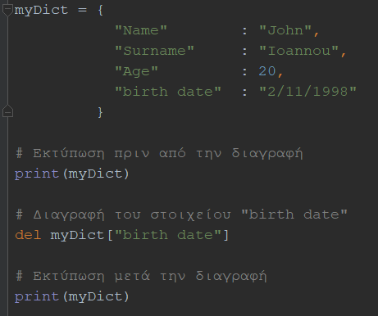
DICTIONARIES
Παράδειγμα:
Πρίν την διαγραφή:
{'Name': 'John', 'Surname': 'Ioannou', 'Age': 20, 'birth date': '2/11/1998’}
Μετά την διαγραφή:
{'Name': 'John', 'Surname': 'Ioannou', 'Age': 20}

Slide 14
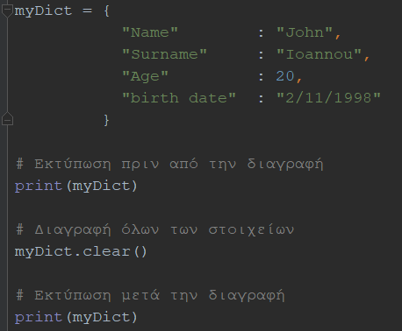
DICTIONARIES
Παράδειγμα #2:
Πρίν την διαγραφή:
{'Name': 'John', 'Surname': 'Ioannou', 'Age': 20, 'birth date': '2/11/1998’}
Μετά την διαγραφή:
{}

Slide 15
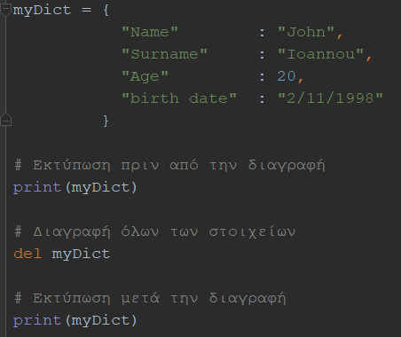
DICTIONARIES
Παράδειγμα #3:
Πρίν την διαγραφή:
{'Name': 'John', 'Surname': 'Ioannou', 'Age': 20, 'birth date': '2/11/1998’}
Μετά την διαγραφή:
Σφάλμα
Γιατί;;

Slide 16
DICTIONARIES
Μέγεθος λεξικού:
Δεν μπορούμε να βρούμε το μέγεθος ενός λεξικού χωρίς να ξέρουμε πόσα στοιχεία έχει!
ΦΥΣΙΚΑ ΚΑΙ ΜΠΟΡΟΥΜΕ!
Υπάρχει μια build-In συνάρτηση που μας επιστρέφει το μέγεθος ενός λεξικού.
Γνωρίζετε μια τέτοια συνάρτηση από την εμπειρία σας μέχρι τώρα
Hint: Θυμηθείτε λίστες ή δομές επανάληψης…
len(όνομα_λεξικού) # επιστρέφει πόσα στοιχεία έχει μέσα ένα λεξικό.

Slide 17
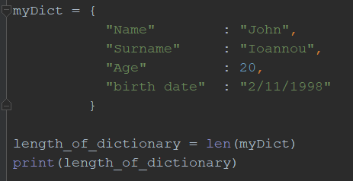
DICTIONARIES
Παράδειγμα:
Μικρή επεξήγηση:
Αρχικοποιούμε ένα λεξικό…
Αποθηκεύουμε σε μια μεταβλητη το μέγεθος
του λεξικού.
Εμφανίζουμε το περιεχόμενο της μεταβλητής
Το αποτέλεσμα είναι: 4!

Slide 18
DICTIONARIES
Συνοψίζοντας:
Όπως καταλάβατε, πρόκειται για μια εύχρηστη δομή αποθήκευσης δεδομένων που δεν παύει όμως
να έχει και αυτή κάποια ‘περίπλοκα’ σημεία.
Όμως, είναι ένα βοήθημα που μας παρέχει η Python για να οργανώσουμε όσο πιο αποδοτικά
γίνεται τα δεδομένα μας!
Ευχαριστώ για την προσοχή σας!
Καλή συνέχεια

Slide 19
ΤΕΛΟΣ ΠΑΡΟΥΣΙΑΣΗΣ DICTIONARIES

